Slide 1
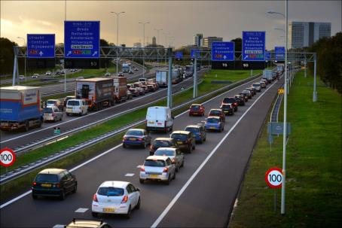
Marktconsultatie Ring Utrecht

Slide 2
Programma Marktconsultatie
Doel Marktconsultatie
Beeld van de Opdrachtgever (Chris Naus)
Projecthistorie en context (Mascha Lichtendahl)
Techniek (Martin van Grootveld)
Vragen
Pauze / koffie
Marktbenadering (Stan van Veenendaal)
Vragen
Carrousel
Afsluiting
Lunch

Slide 3
Doel Markconsultatie
Informeren over de scope en marktbenadering;
Informatie en ideeën inwinnen voor de wijze van aanbesteden;
Toetsen van voornemen om de project scope op te knippen in meerdere contracten;
Marktpartijen betrekken bij de verdeling van kansen en risico’s in de contracten en de beheersing van deze risico’s.

Slide 4
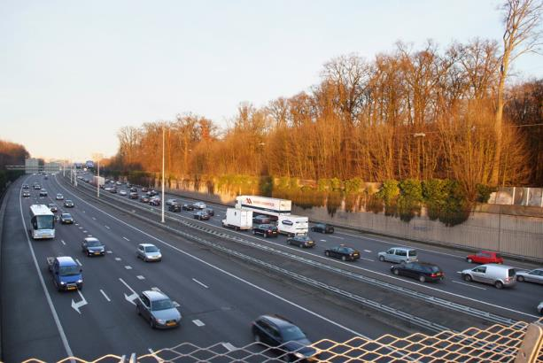
Beeld van de Opdrachtgever

Slide 5
Marktconsultatie Ring Utrecht
Projecthistorie en context

Slide 6
Projecthistorie en context
Wat ging vooraf
Doel van het project
Omgeving en politiek
Planning planstudieonderdelen

Slide 7
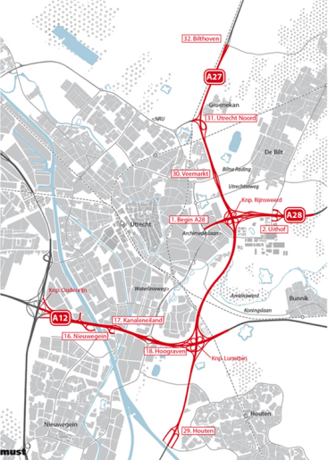
Studiegebied
Notes:
Eerdere contacten Bunnik:
‘Bestuurlijk’; raadspresentaties in 2009 bij besluit VKR (samen met BRU inzake VERDER-pakket) en eind 2011 (start fase 2A).
Ambtelijk; deelname aan heidesessies, Werkgroep Ruimte en Milieu. Later ‘meer op afstand’ en getrapt via BRU

Slide 8
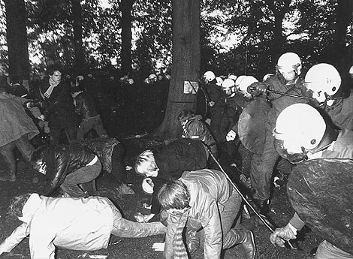
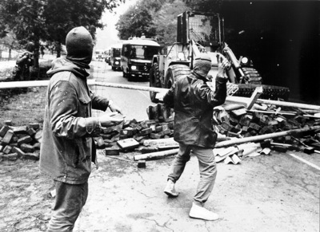
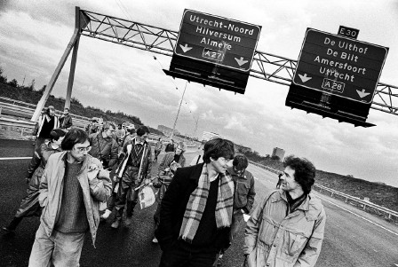
Historie

Slide 9
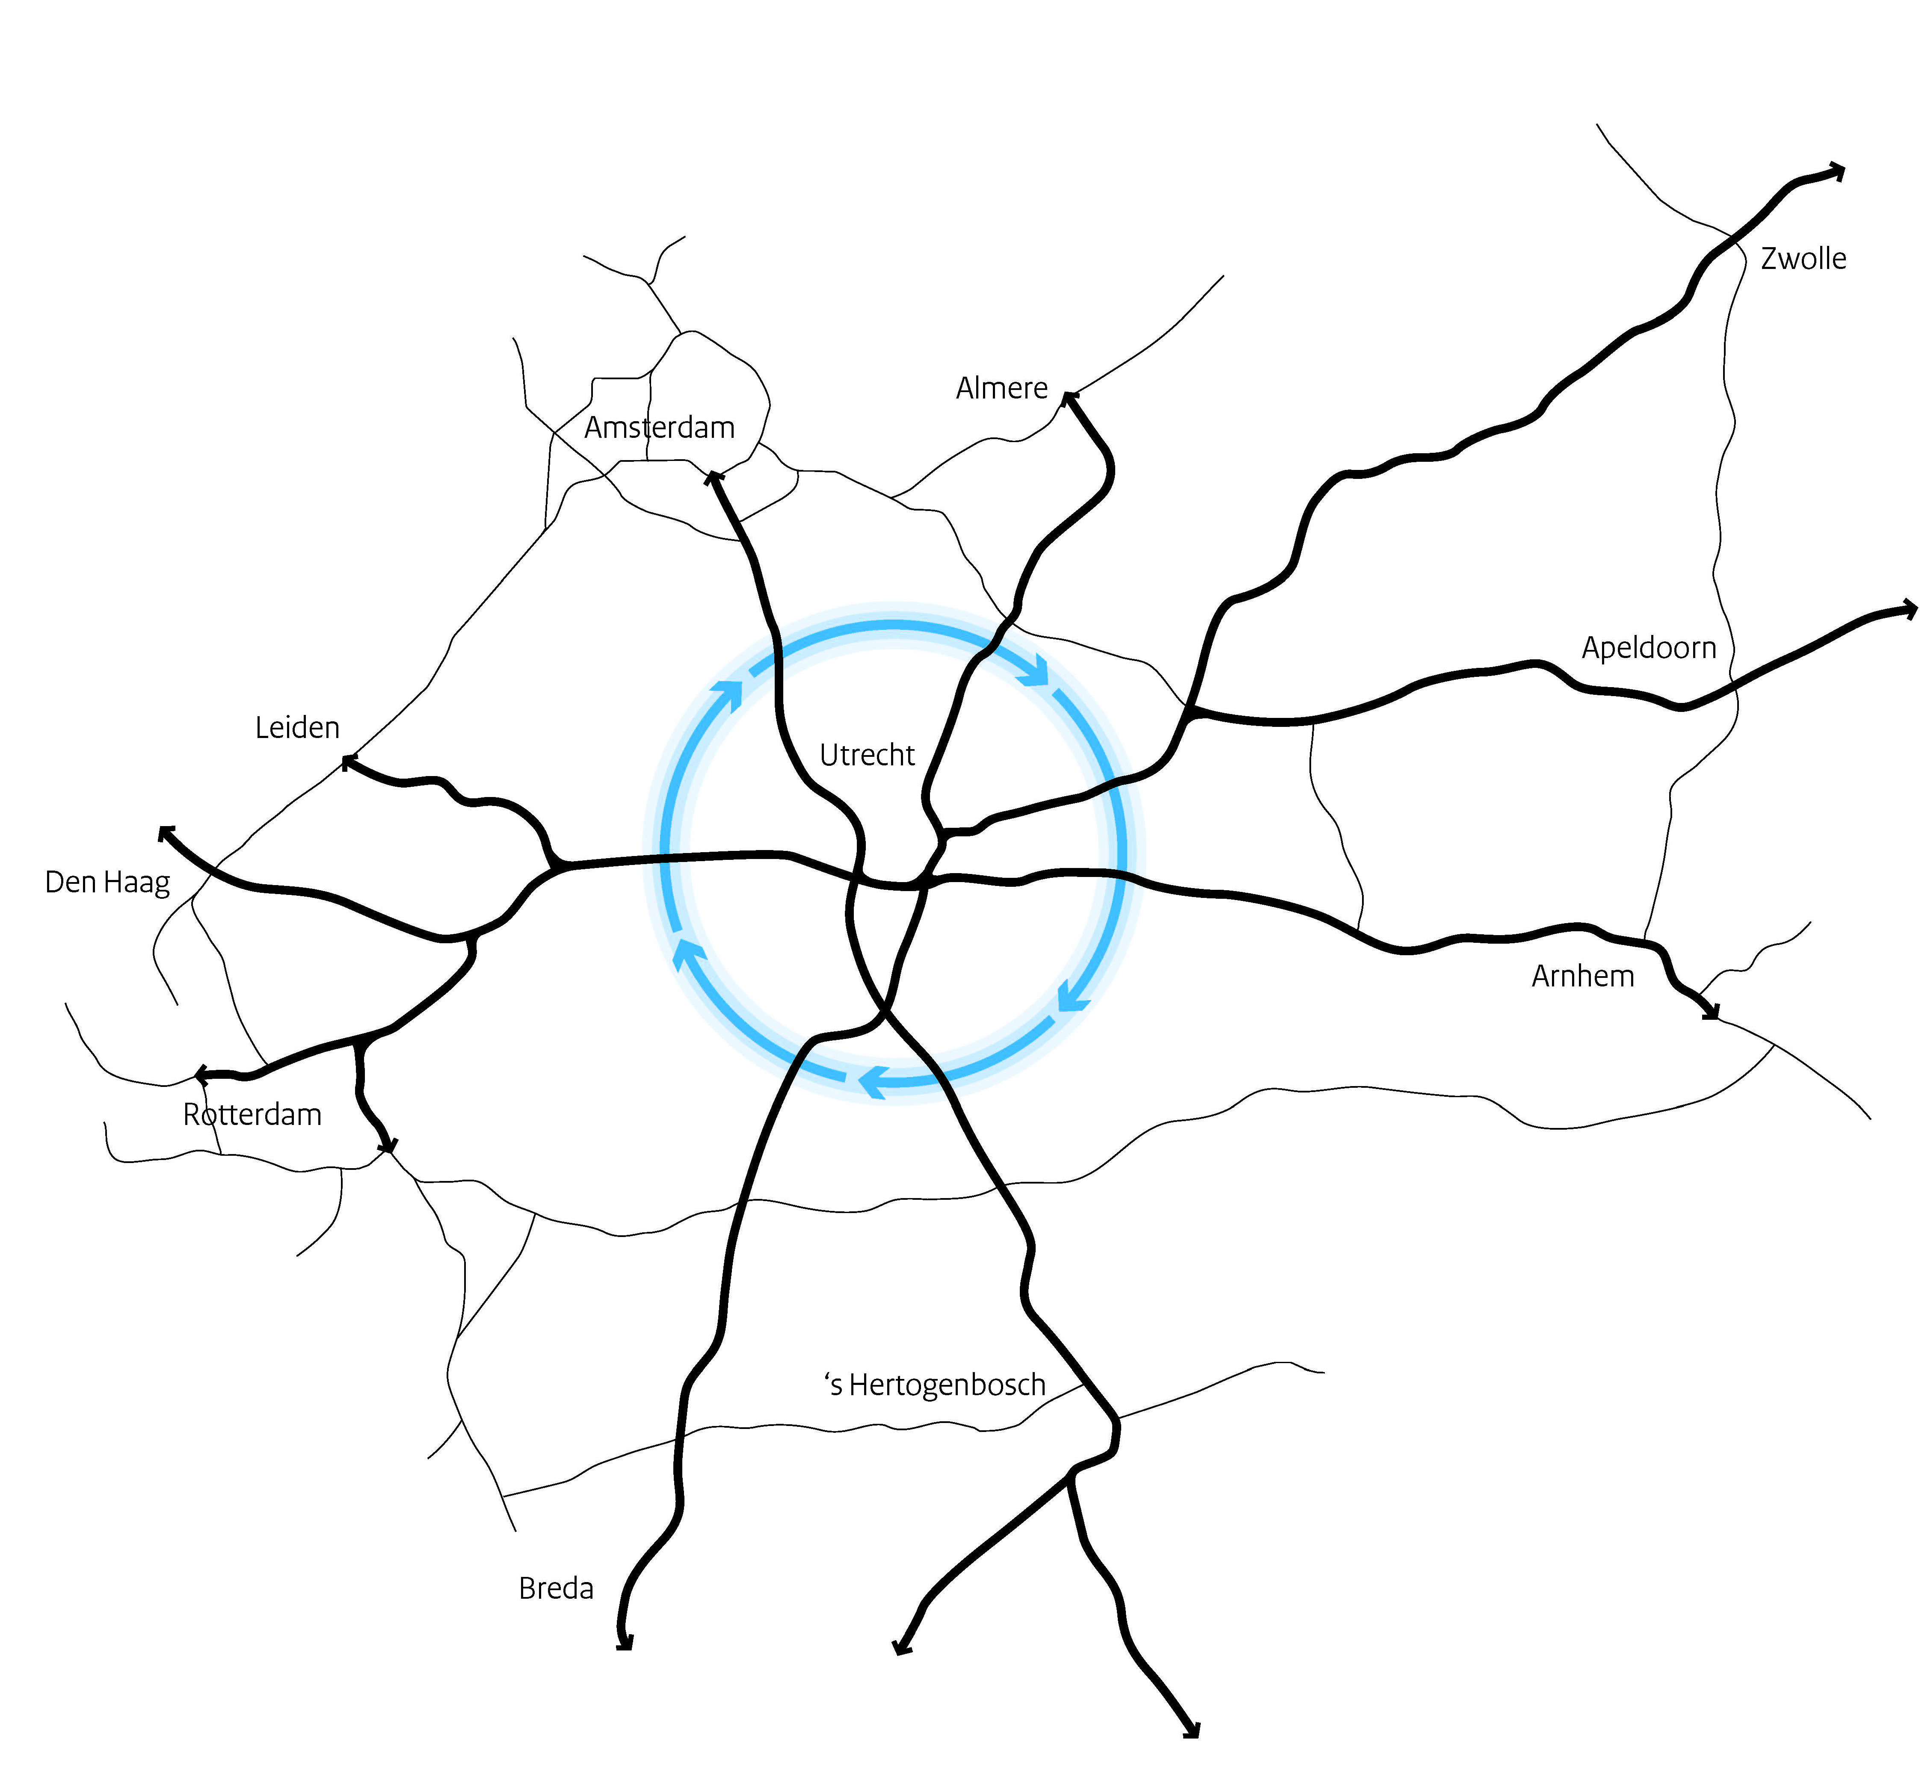
Doelstellingen project
Verkeersprobleem oplossen op
de “draaischijf” van Nederland: betere en veiligere doorstroming
Omgeving in elk geval niet meer
belasten (minimaal voldoen aan
wettelijke norm) en waar mogelijk
verbeteringen bewerkstelligen: kwaliteit toevoegen (ambitie)

Slide 10
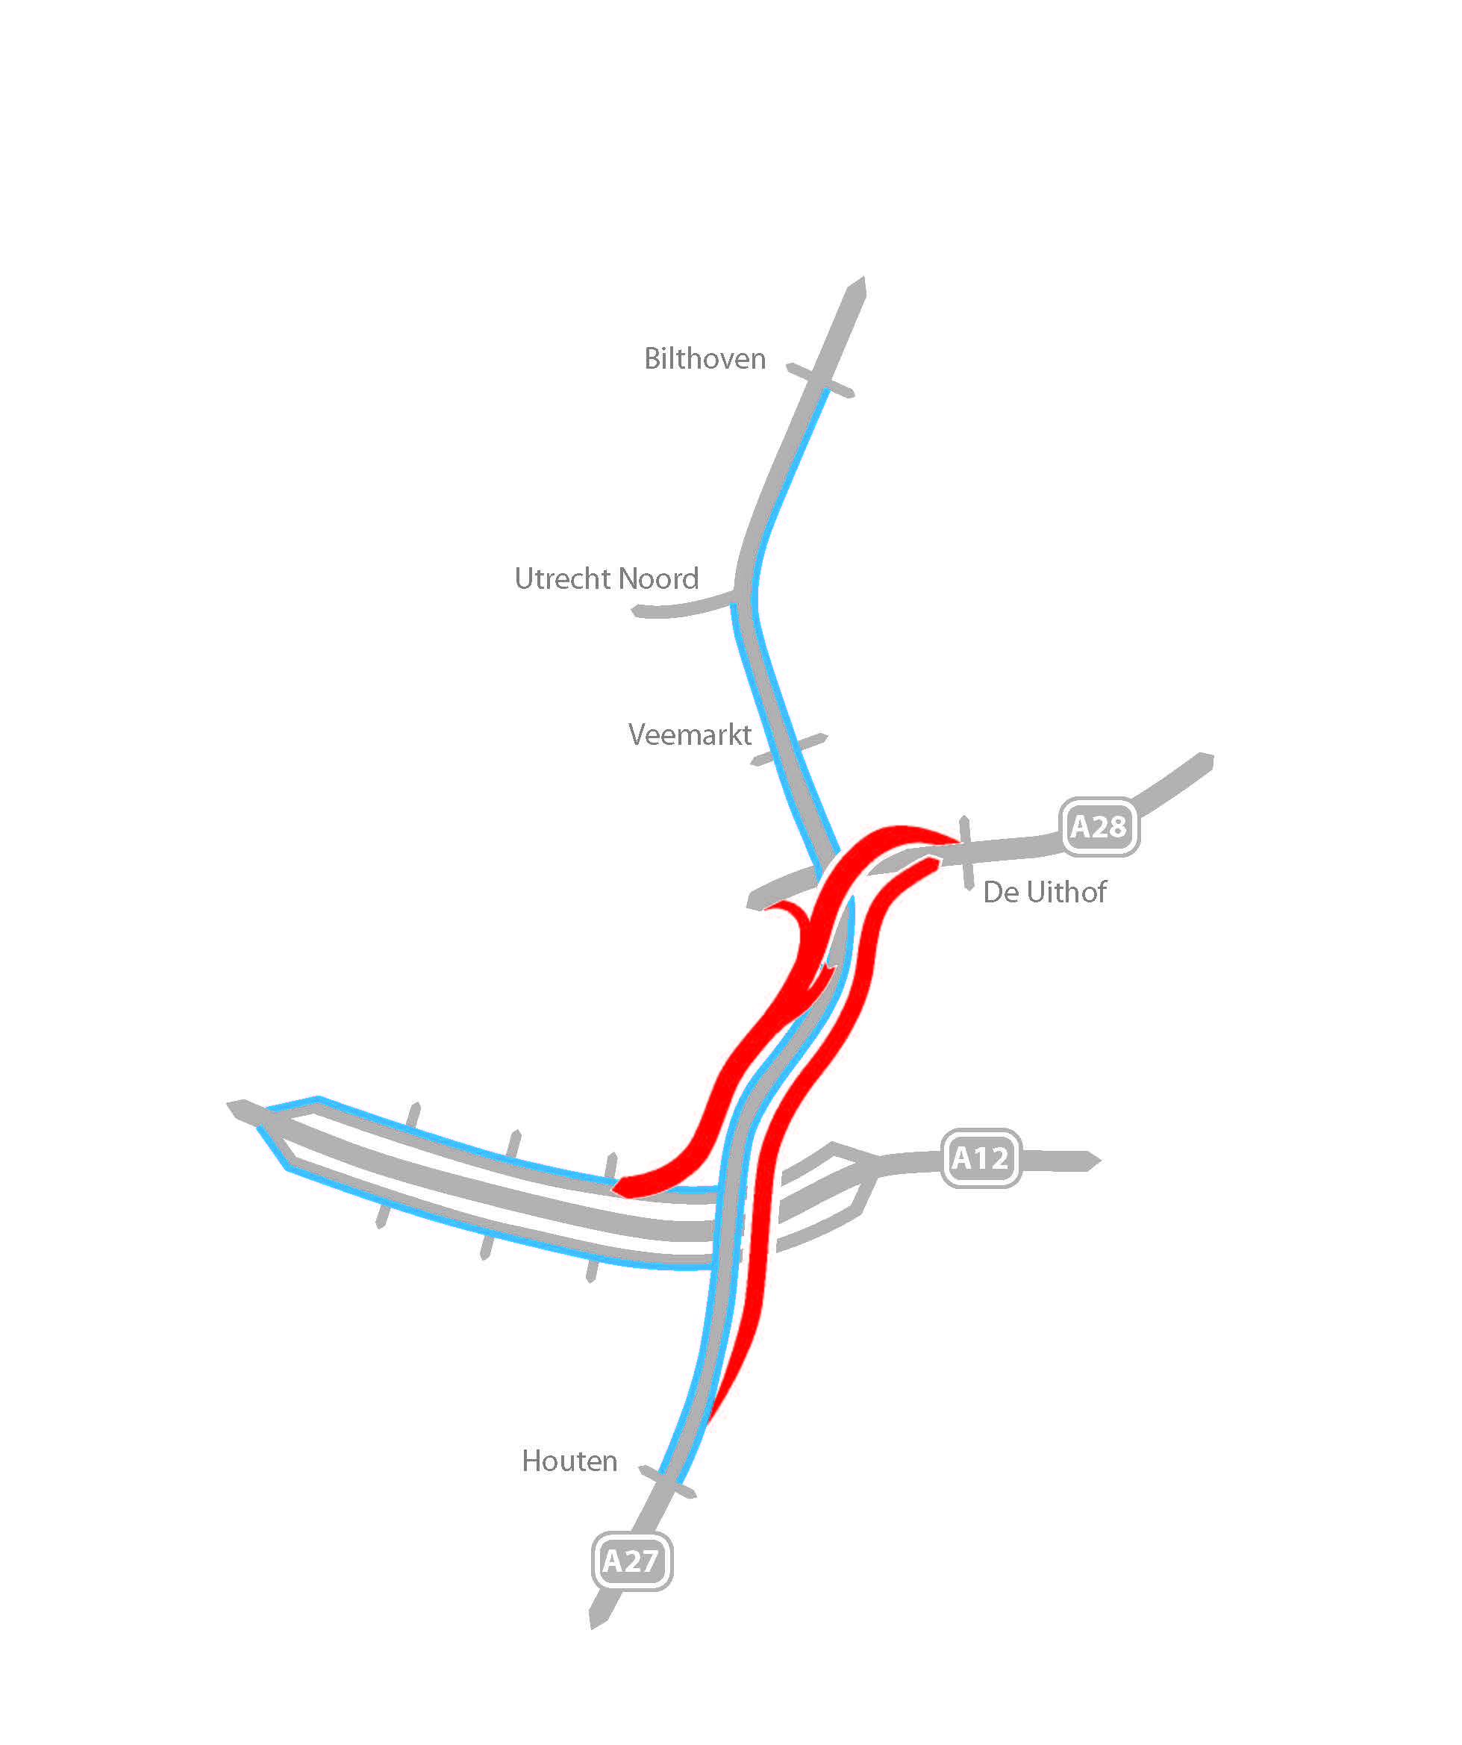
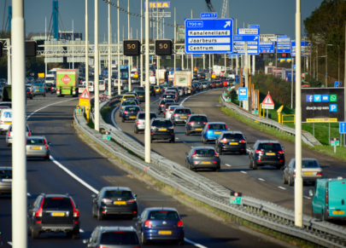
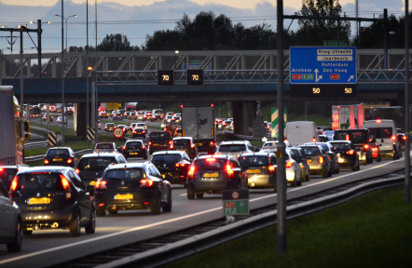
Basisprincipes
Capaciteitsuitbreiding op A27 en op parallelbanen A12
Ontweven op de A27 door middel van bypass tussen Lunetten en Rijnsweerd

Slide 11
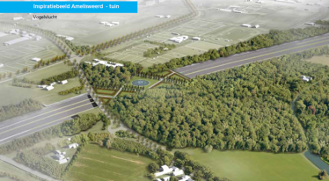
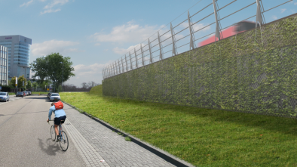
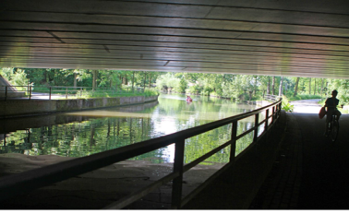
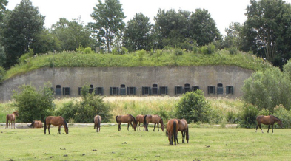
Belangrijke punten leefbaarheid
Foto nog van geluidscherm

Slide 12
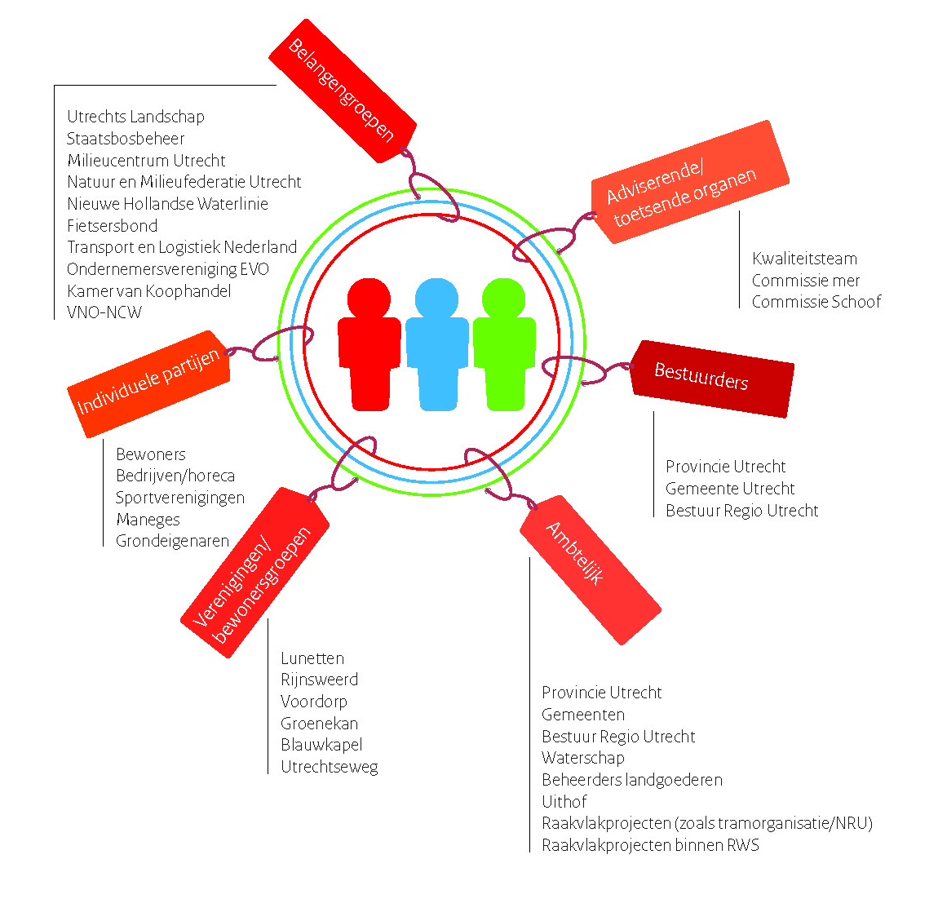
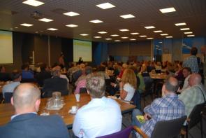
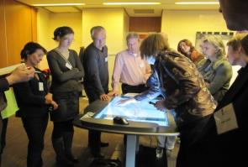
Omgevingsproces

Slide 13
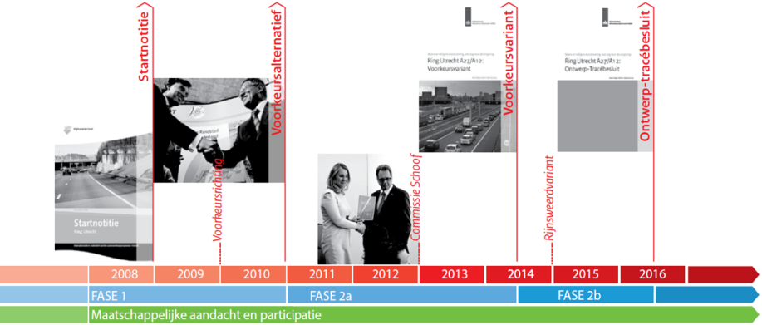

Slide 14
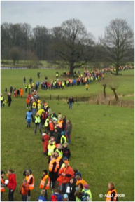
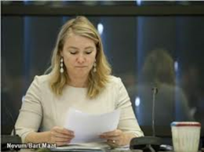
Opbrengst politiek- en omgevingsproces
Goede werkrelatie met belangrijkste stakeholders
- Nu maar ook in de toekomst (EpvE, doorstromingsplan)
- KES proces gestart, maar belangrijkste wensen zijn bekend
Het blijft een politiek project
    Start marktbenadering na TB

Slide 15
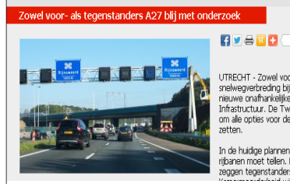
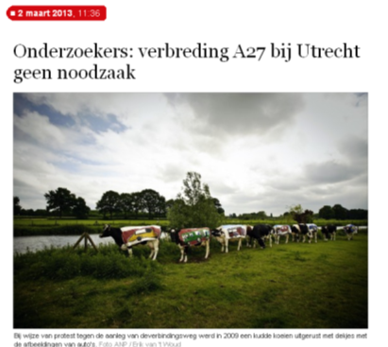
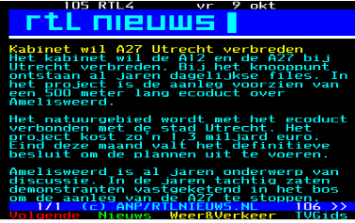
Veel aandacht in media

Slide 16
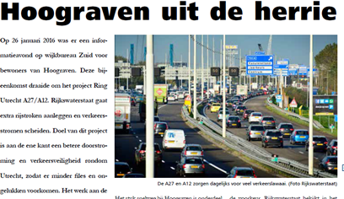
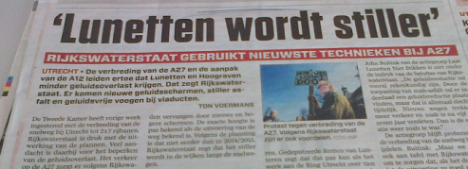

Verschuiving aandacht

Slide 17
Planning TB
19 april | Marktconsultatie
10 mei-21 juni | Ter visie OTB
Zomer 2016 | Op basis van aantal zienswijzen herijking planning
Voorjaar 2017 | Vastgesteld TB
Voorjaar 2018 | Onherroepelijk TB behandeld door Raad van State

Slide 18
Marktconsultatie Ring Utrecht
Techniek

Slide 19
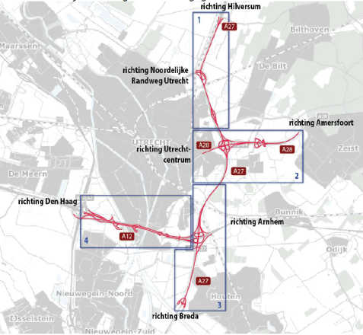
Inhoud:
Beoogd wegsysteem
Algemene scope
Bijzonderheden
A27 Noord
A27/A28
A27 Zuid
A12
Onderzoeken

Slide 20
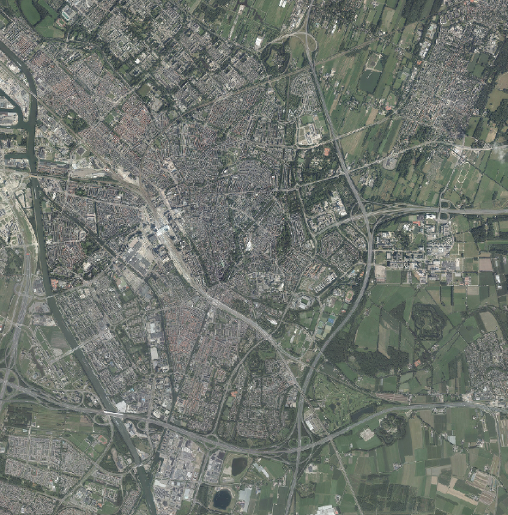
Notes:
Wegsysteem, ontweven, verbreden, bypass.
Ook bak en folie noemen.

Slide 21


Slide 22
Algemene scope
Wegsysteem aanpassen
DVM
Dubbellaags ZOAB
Onderdoorgangen, aandacht voor vormgeving, vrijheid om in te vullen
Geluidsschermen, gedetailleerd vormgegeven in esthetisch programma van eisen; langs bijna hele tracé

Slide 23
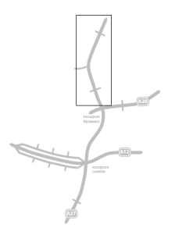
Scope A27 Noord
Ring Utrecht: verder uitbreiden naar 4 permanente rijstroken
A27/A1:
  Oost extra 1 rijstrook, totaal 3 + 1 spitsstrook
  West extra 1 rijstrook, totaal 3
Notes:
Overlap in scope

Slide 24
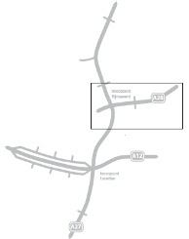
Scope A28/A27
In grote lijnen:
Reconstructie Knooppunt Rijnsweerd
  Van 2 naar 4 hoogteniveaus
  Grote kunstwerken: - Fly-overs,
                Pergola’s,
                Bakconstructies
                “Centraal viaduct”
  Hoge keerwanden
Aansluiting Uithof vernieuwd

Slide 25
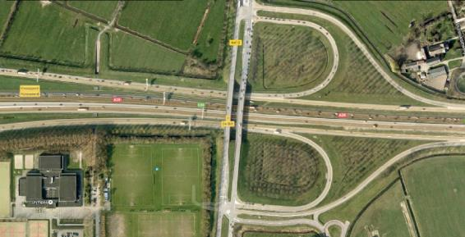
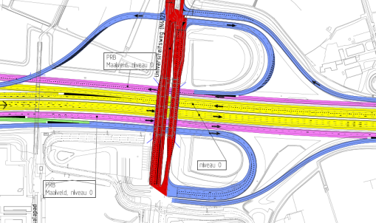
Scope A28/A27
Aansluiting Uithof
Langer en breder kunstwerk
Aansluitingen: 1 nieuw en 2 aangepast
Ambulance stroken

Slide 26
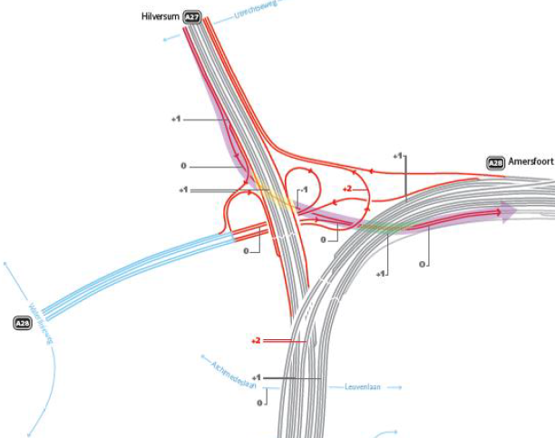
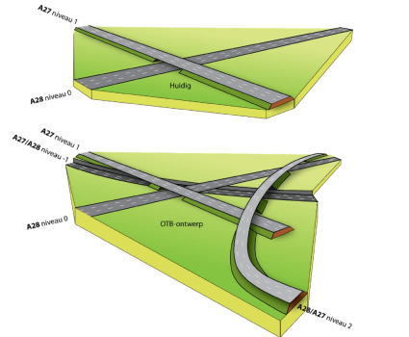
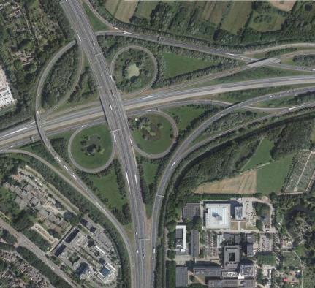
Scope A28/A27
Reconstructie Rijnsweerd

Slide 27
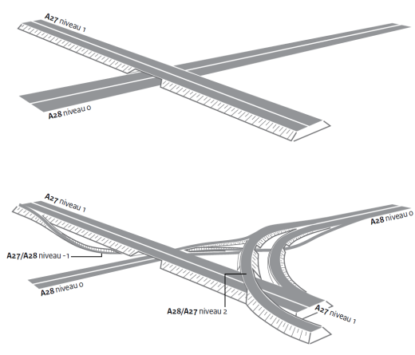
Scope A28/A27
Reconstructie Rijnsweerd, illustratie hoogte niveaus:

Slide 28
Scope A28/A27
Grootste uitdagingen knooppunt Rijnsweerd:
Verkeer moet doorgang blijven vinden
Vele kunstwerken
Ingesloten werkterreinen
Grote hoogteverschillen
Lange doorlooptijd
Op dit moment gesprek met verkeersmanager en omgevingspartijen t.b.v. randvoorwaarden.

Slide 29
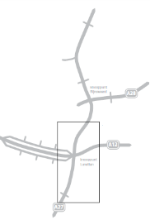
Scope A27 Zuid
In grote lijnen:
A27 Wegverbreding, bakconstructie
Bouwen van dak boven de A27
Verbreden van de weg binnen de folieconstructie
Verlengen spoorviaducten
Aanpassen van knooppunt Lunetten
Geluidschermen naast folie

Slide 30
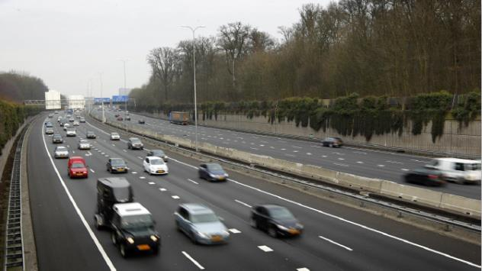
Scope A27 Zuid
Bak constructie situatie nu

Slide 31
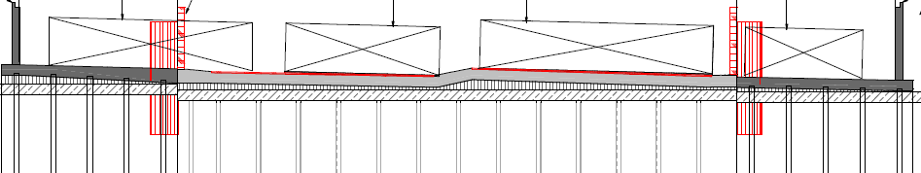
Scope A27 Zuid
Verbreden huidige bak met 2x 15 meter
Notes:
2x 15 meter voor inpassen van de nieuwe wegindeling. Risico wateroverlast op a27. ca 4 m

Slide 32
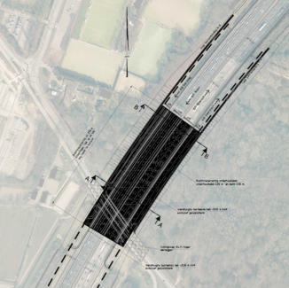
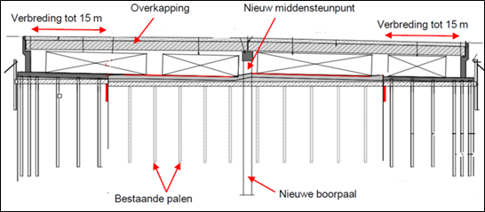
Scope A27 Zuid
Dak op de bak (t.b.v. Groene Verbinding)
Evt. nieuw steunpunt
Verbreding
“Dak”
Verbreding
Fundatie steunpunt
Illustratie doorsnede bak, variant
met tussensteunpunt.
Notes:
90-180 miljoen
40 bak, 60 dak
Met middensteunpunt
Zonder middensteunpunt
liggerhoogte
1,8 meter
2,5 meter
Benodigde tussenberm
4,10
2,80
Wanddikte
1,0 meter
3,0 meter
Kenmerken/Risico
Fundering door bestaande (waterdichte) vloer maken
Langste liggers ooit
Oplegblokken niet inspecteerbaar

Slide 33
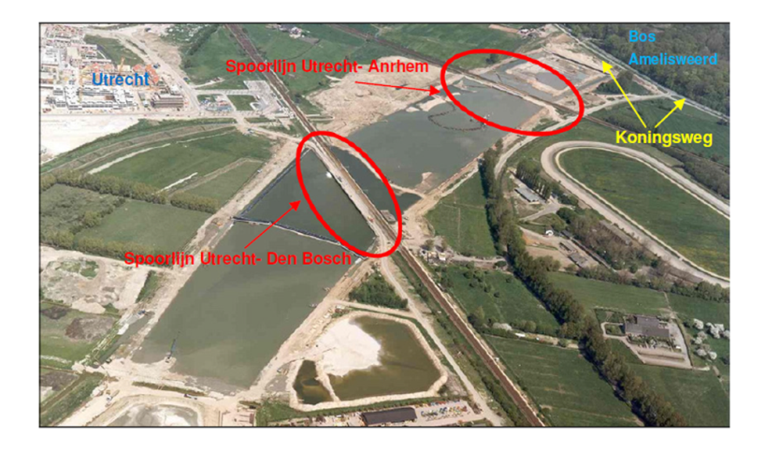
Scope A27 Zuid
Folieconstructie:
situatie bij aanleg
Notes:
In de natte gebouwd
Folie 3 vakken
Onder spoorviaducten geen folie
Folie niet raken
Weg verbreding binnen de folie

Slide 34
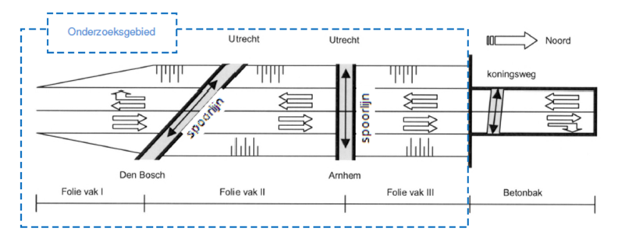
Scope A27 Zuid
Folieconstructie:
Gebouwd in drie secties
Aansluiting met klemconstructie
Notes:
“normale” risico’s vergeleken met tunnelbouw
“maar” 4 m waterdruk
Aansluiting oud aan nieuw lastig maar geen nieuw verschijnsel
Aandachtspunt: alle werkzaamheden binnen de verbreding
→ lastig te maken, maar aanvaardbare risico’s.

Slide 35
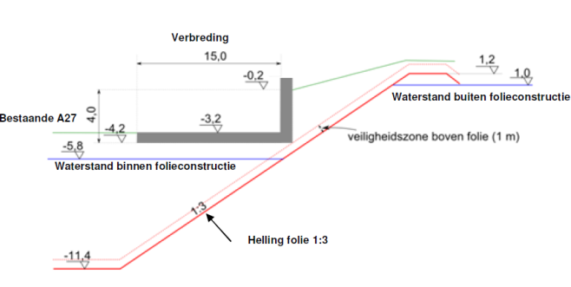
A27 Zuid
Folieconstructie:
Verbreding weglichaam binnen de folie
Diverse methoden onderzocht
Notes:
Onze marktbenadering erop gestoeld uiteindelijk de minst risicovolle methode te laten toepassen.

Slide 36
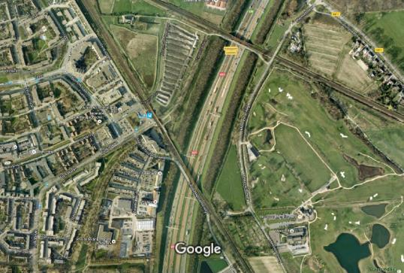
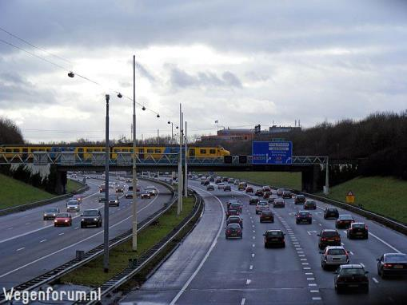
Scope A27 Zuid
Spoorviaducten
spoorviaducten
A27

Slide 37
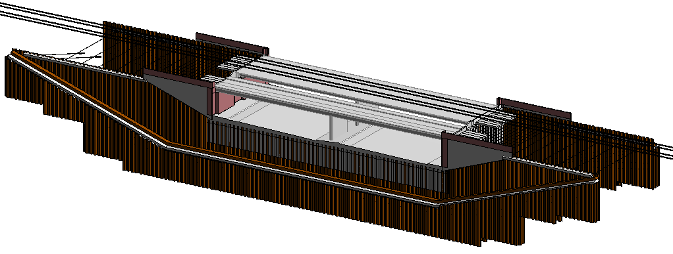
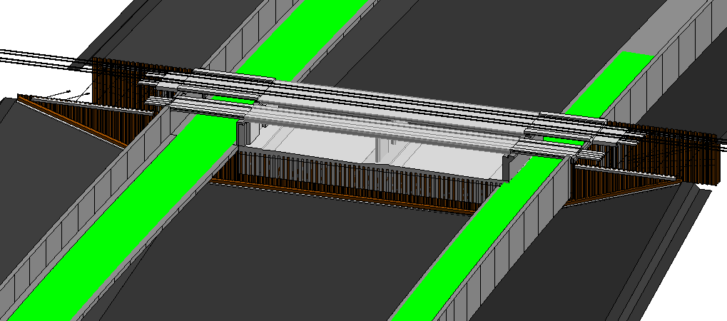
Scope A27 Zuid
Spoorviaducten:
Twee spoorviaducten verlengen t.b.v. 2 rijbanen extra
Meerdere buitendienststellingen nodig
Illustratie verbreding viaduct

Slide 38
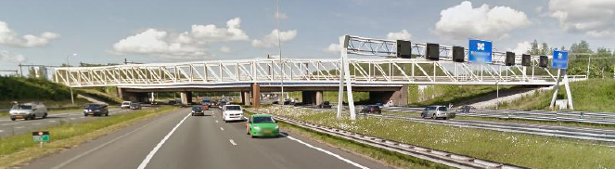
Scope A27 Zuid
Fietsbrug:
Verlengen
Notes:
Constrcutief beschouwd
→ Fasering niet nader onderzocht, risico laag geacht

Slide 39
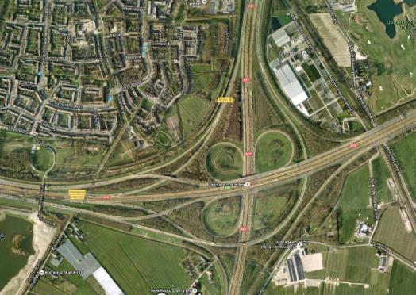
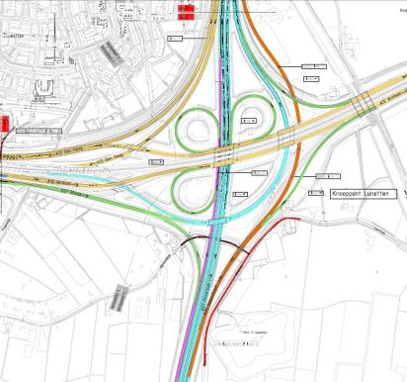
A27 Zuid
Knooppunt Lunetten

Slide 40

A27 Zuid
Knooppunt Lunetten
By-pass
2 rijstroken extra inpassen

Slide 41

A27 Zuid
Zuidelijk van Lunetten:
2x 1 rijstrook extra

Slide 42
Scope A27 Zuid
Overzicht grootste uitdagingen:
Verbreden bak Amelisweerd 2x 15 m
“Dak” op bak t.b.v. Groene verbinding
Verlengen Spoorviaducten
Weg verbreden binnen foliepolder

Slide 43


Scope A12
2 x parallelrijbanen extra
bijbehorende keerwanden en aansluitingen

Slide 44




Scope A12
Galecopperbrug:
Verbreding
Hoge sterkte beton

Slide 45
Areaalinformatie en onderzoeken
Reeds uitgevoerd (relevant voor uitvoering):
Berekeningen en faseringen spoorviaducten
Berekeningen verbreding bak
Berekeningen 2 varianten dak op de bak
Verbreden binnen de folie, 5 methoden
Niet gesprongen explosieven
Archeologie
Kabels en leidingen
Cat 1 gereed voor start aanbesteding
Notes:
Folie voor de 3e maal onderzocht

Slide 46
Areaalinformatie en onderzoeken
Nog uit te voeren voor aanbesteding, gepland:
Asfalt
Kunstwerken
  Herberekeningen (deels gereed)
  Toestandsinspecties
  Asbest
  As built tekeningen
Materiaal folie
Bemaling en effecten daarvan
Grondverwerving en werkterreinen
Sonderingen
Inmetingen
Verder met archeologie

Slide 47
Samenvatting grootste technische uitdagingen
Bouwfasering knooppunt Rijnsweerd
Verbreding bak
Bouwen dak t.b.v. groene verbinding
Verbreding weg binnen de folie
Spoorviaducten
Verbreding Galecopperbrug

Slide 48
Intermezzo
Vragen
Koffiepauze

Slide 49
Marktconsultatie Ring Utrecht
Marktbenadering

Slide 50
Marktbenadering
Doel
Projectspecifieke uitdagingen
Leidende inkoopprincipes
Projectscope
Scope contract(en)
Aanpak uitdagingen en raakvlakrisico’s
Samenvatting
Vervolgproces

Slide 51
Projectspecifieke uitdagingen
Techniek:
  Dak op de bak (areaal en ontwerp)
  Werken binnen de folie (areaal en uitvoering)
  Galecopperbrug (areaal en uitvoering)
Omgeving
  Doorstroming
  Dynamische omgeving
  (Politiek) gevoelig project
    Amelisweerd
  Vormgeving
  Spoorviaducten (organisatorisch/ vergunning)
  Archeologie (Unesco status)
Markt:
  Omvang en complexiteit contract
Notes:
Basis voor de keuzes en de dilemma’s
Vergunningen omgeving: vormgeving en bomenkap Amelisweerd

Slide 52
Leidende inkoopprincipes
Minimale beperking doorstroming tijdens aanlegfase
Aandacht voor
  Omgeving (dynamiek)
  Techniek (kwaliteit voor tijd)
  Markt (omvang en complexiteit)
Beheerste uitvoering van dit complexe project mbt:
  Techniek (ontwerp en uitvoering)
  Omgeving (flexibiliteit uitvoering)
Notes:
Aandacht voor -> geen aanleg en onderhoud in één contract, beheerst heeft te maken met scope en aandacht voor….
Kwaliteit en zorgvuldigheid

Slide 53
Projectscope (Thema scope vraag 1)
Reeds gemaakte keuzes mbt de scope:
Aanleg en langdurig onderhoud apart (beperkte M-scope)
Projectscope opknippen in minimaal 2 contracten
  Contract Noord
  Contract Zuid
    Volgorde van de contracten
Notes:
Reeds gedaan, Hard is geen aanleg en onderhoud, zacht is overig: welke risico’s beheerst en vraag om feedback (carroussel).

Slide 54

Scope van de contracten
Noord
Zuid

Slide 55
Consequentie knippen
Raakvlakrisico’s:
  Doorstroming
  Zorgvuldig omgevingsproces (één gezicht naar omgeving, communicatie, hinder, vormgeving)
  Contract overstijgende elementen:
      DVM
      Vormgeving
      K&L

Slide 56
Aanpak uitdagingen en raakvlakrisico’s
 |  | Thema
1. | Risicovolle onderdelen separaat van integrale contracten | Scope
2. | Intensieve samenwerking | Samenwerking
3. | Meenemen in gunningscriteria oftewel het onderscheidend vermogen | Onderscheidend vermogen
4. | Inrichting aanbestedingsproces | Markt
Notes:
1 en 2 zijn contractueel, 3 en 4 in aanbesteding

Slide 57
Aanpak (thema scope)
Risicovolle onderdelen separaat van integrale contracten
Galecopperbrug
Kappen en verplaatsen bomen Amelisweerd
Conditioneringsactiviteiten: K&L cat. 1, archeologie,…….
Esthetisch Programma van Eisen
Inrichting Groene Verbinding
Notes:
EPvE: beperkte vrijheid: uitgewerkte schermen, ruimte in de onderdoorgangen

Slide 58

Aanpak (thema samenwerking)
2. Intensieve samenwerking (waarom)

Slide 59
Aanpak
2. Intensieve samenwerking (wat)
Technische risico’s dak, folie
Raakvlakken
Areaal
…………

Slide 60
Aanpak
2. Intensieve samenwerking
Hoe????

Slide 61
Aanpak (thema onderscheidend vermogen)
3. Onderscheidend vermogen
Leidende inkoopprincipes:
Minimale beperking doorstroming tijdens de aanlegfase
Aandacht voor:
  Techniek: gedeeltelijk in keuze voor D&C (geen prikkel op tijd) en gedeeltelijk op samenwerking
  Omgeving: in keuze voor D&C contract (flexibel inspelen op wensen)
  Markt: in keuze voor minimaal twee contracten
Beheerste uitvoering:
  Techniek: oplossing?
  Omgeving: leefkwaliteit
Notes:
Wat doen we met leefkwaliteit en hinder naar omgeving

Slide 62
Aanpak
3. Onderscheidend vermogen
Hoofdcriteria
1. | Doorstroming HWN: minimaliseren van verkeershinder OWN: minimaliseren van beperking in bereikbaarheid Samenwerking tussen opdrachtnemers en opdrachtgever
2. | Leefkwaliteit Bouwhinder richting mens en natuur Zorgvuldig omgevingsproces (imago en draagvlak): één gezicht naar omgeving Duurzaamheid (DuboCalc / CO2-ladder/ ??) Vormgeving Samenwerking (RWS / ON / wegbeheerder)
3. | Techniek / risico’s Risicobeheersplan Ontwerp ………
4. | Samenwerking OG- ON ON –ON

Slide 63
Aanpak (thema contractering en aanbesteding)
4. Inrichting aanbestedingsproces
Aanbestedingsproces:
Voldoende ruimte bieden om te komen tot optimale oplossing
Voldoende zekerheid RWS
Beperkte tenderinspanning marktpartijen
Aandachtspunten:
Ruimte in contract:
  Wegontwerp redelijk vast, kunstwerken meer vrijheden
  Optimalisatie in fasering, bouwmethode, bouwlogistiek
Verstrekken van informatie
Notes:
Dialoog voor beide contracten, indien noodzakelijk voldoende omvang ontwerpkosten, convergentiefase,

Slide 64
Samenvattend: (scope 2,4)
Techniek:
  Dak op de bak (areaal en ontwerp) -> samenwerking, EMVI techniek en aanbestedingsproces
  Werken in de folie (areaal en uitvoering) -> samenwerking, EMVI techniek en aanbestedingsproces
  Galecopperbrug (areaal en uitvoering) -> apart contract
Omgeving
  Doorstroming -> EMVI doorstroming
  Beperkte acceptatie project in omgeving (vergunningen)
      Bomenkap -> apart contract
  Spoorviaducten (vergunning) -> ??
  Archeologie (Unesco status) -> RWS vooruitlopend
Raalvlakrisico’s
  Doorstroming -> samenwerking in emvi doorstroming
  Zorgvuldig omgevingsproces (één gezicht naar omgeving, communicatie, hinder, vormgeving)
  -> samenwerking in emvi leefkwaliteit
  Conditionering (K&L, …) en weginrichting-> RWS vooruitlopend en meer voorschrijven?
  Vormgeving -> EPvE
Notes:
Welke verwachting van deelnemers marktconsultatie

Slide 65
Vervolgproces
Vooruitblik voorbereiding inkoop |  |  | Planning Tracébesluit
2016 | Tot de zomer | Marktconsultatie (t/m 25 mei)
 |  |  | Ter visie OTB (10 mei-21 juni)
 |  | - Verslag marktconsultatie (22 juni) - Inkoopafweging afronden
 | Zomer |  | Op basis van aantal zienswijzen herijking planning
 | Najaar | - Start contractvoorbereiding - Terugkoppeling evt. wijziging in marktbenadering - Areaalonderzoek uitvragen
2017 | Voorjaar |  | Vastgesteld TB
 | Najaar | - Start marktbenadering eerste contract
2018 | Voorjaar |  | Onherroepelijk TB behandeld door Raad van State
 | Najaar | Gunning eerste contract
2020 | Voorjaar | Gunning tweede contract
Notes:
Herijking planning na OTB en TB

Slide 66
Carrousel
Doel carrousel;
Uitleg carrousel.

Slide 67
Afsluiting Marktconsultatie
Terugkoppeling Carrousel door Opdrachtgever;
Vervolg traject;
Lunch.

